Slide 1
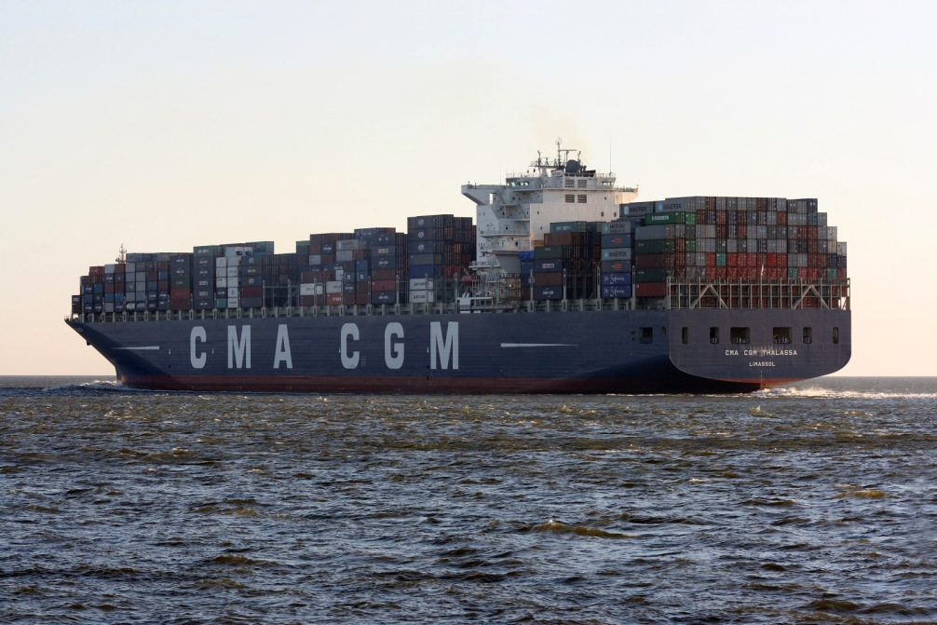
حق و تکلیف فرمانده در توثیق یا فروش بار دریایی
درس:حقوق دریایی
استاد محترم: جناب آقای دکتر فیضی
دانشجو: علی عبدلی-نیمسال دوم سال تحصیلی 90-91

Slide 2
فهرست مطالب
مقدمه
بخش اول-تعاریف
تعریف توثیق از منظر حقوق دریایی و مقایسه آن با حقوق مدنی
تعریف فرمانده،مالک،مسئولیت مالک کشتی ،نمایندگی فرمانده از طرف مالک،متصدی حمل
بخش دوم-شرایط و آثار توثیق و فروش بار دریایی
شرایط توثیق و فروش بار دریایی
تشریفات اخذ وام
ضمانت اجرای عدم رعایت شرایط و تشریفات
آثار توثیق بار دریایی
نتیجه گیری
منابع

Slide 3
مقدمه
بر اساس مقررات قانون دریایی مصوب 1343 ایران فرمانده کشتی در غیاب مالک و به منظور تامین احتیاجات خود مجاز است تا کشتی و کرایه حمل و حتی بار دریایی را نزد مرتهن وثیقه بگذارد.اهمیت وظایف و اختیارات فرمانده کشتی تا جایی است که اکثریت قریب به اتفاق مواد لایحه اصلاحی قانون دریایی ایران تقدیمی به مجلس شورای اسلامی در تاریخ 1390/08/22در رابطه با وظایف و اختیارات فرمانده کشتی می باشد.
در این تحقیق سعی بر آن است تا آن قسمت از وظایف و اختیارات فرمانده را که در رابطه با توثیق یا فروش بار دریایی است مورد بررسی قرار گیرد.

Slide 4
بخش اول-تعاریف
تعریف توثیق از منظر قانون دریایی و مقایسه آن با قانون مدنی
تعریف لغوی وثیقه:وثیقه در لغت به معنی استوار و آنچه که به آن اعتماد شود گفته می شود .
تعریف حقوقی:به موجب ماده 771 قانون مدنی،”رهن عقدی است که به موجب آن مدیون مالی را برای وثیقه به داین می دهد...”
در قانون دریایی تعریفی از رهن داده نشده بلکه به شرایط آن پرداخته شده است.

Slide 5
تفاوت شرایط عقد رهن در قانون مدنی و قانون دریایی
قبض مال مرهونه به موجب قانون مدنی از جمله شرایط صحت آن است در حالی که به صراحت ماده 42 قانون دریایی قبض شرط صحت رهن نیست.

Slide 6
تعریف فرمانده،مالک،مسئولیت مالک کشتی ،نمایندگی فرمانده از طرف مالک،متصدی حمل
تعریف فرمانده:
در قانون مصوب دریایی 1343 از فرمانده تعریفی به عمل نیامده و صرفا به مسئولیت وی در مورد حمل بار پرداخته شده است.
تعریف فرمانده در لایحه اصلاح قانون دریایی تقدیمی به مجلس در تاریخ 1390/08/22اینچنین آمده است:
بند الف ماده 81 اصلاحی-فرمانده : فردی که به عنوان عالی ترین مقام کشتی محسوب می شود و بر طبق مقررات این فصل مسئولیت اداره امور و هدایت کشتی را از جهات مختلف فنی،دریانوردی،کارکنان و خدمه،بار و مسافر و انجام سایر وظایف قانونی بر عهده دارد.

Slide 7
ادامه تعاریف
بند الف ماده 82 اصلاحی-فرماندهی کشتی بر عهده فردی است که از طرف مالک به این سمت گمارده می شود.
بند پ ماده 81 اصلاحی-مالک:هر شخص حقیقی یا حقوقی که نام او به عنوان مالک در دفتر ثبت کشتی ها در سازمان بنادر و دریا نوردی ثبت شده است،مگر در مواردی که خلاف این امر به اثبات برسد.

Slide 8
ادامه تعاریف
ماده 69-مسئولیت مالک کشتی–مالک کشتی شخصا مسئول اعمال و تعهدات و قصور و خطاهای خود و نیز مسئول عملیات فرمانده و قراردادهایی است که وی ضمن انجام وظایف خود منعقد می کند.مالک کشتی همچنین مسئول عملیات کارکنان کشتی و ماموران مجازی که از طرف او به خدمت در کشتی گمارده شده اند خواهد بود.
ماده 73-عزل فرمانده:در صورت نبودن قرارداد خاص مالک کشتی می تواند در هر موقع به خدمت فرمانده خاتمه دهد.
ماده 111-متصدی حمل:عبارت است از مالک یا مستاجر و یا تجهیز کننده کشتی که طرف قرارداد حمل واقع می شود.

Slide 9
ادامه تعاریف
ماده 105 اصلاحی-نمایندگی فرمانده از طرف مالک کشتی: فرمانده در غیاب مالک ،نماینده مالک کشتی محسوب میشود و در حدود اختیارات تفویض شده از سوی وی و الزامات قانونی و عرف، اقدامات لازم را برای کشتی و سفر دریایی انجام می دهد.ایجاد محدودیت در این نمایندگی در برابر اشخاص ثالثی که با حسن نیت اقدام نموده اند،قابل استناد نیست. فرمانده باید در طول سفر دریایی اقدامات لازم را در جهت صرفه و صلاح مالک و اشخاص ثالث در این قانون در ارتباط با کشتی ،مسافرو بار انجام دهد.

Slide 10
بخش دوم-شرایط و آثار توثیق و فروش بار دریایی توسط فرمانده
شرایط توثیق و فروش بار دریایی
1-مخارج مورد نیاز، برای تعمیر یا تعویض تاسیسات ضروری کشتی باشد (قسمت اول ماده 89 ، ماده 93وماده 102)
2-مخارج مورد نیاز، برای موارد فوری یا لازم دیگر ضروری باشد(قسمت اول ماده 89،ماده 93 و ماده 102)
3-وجوه مورد نظر (از طریق دیگری غیر از وثیقه گذاشتن یا فروش)در دسترس نباشد.(قسمت اول ماده 89)

Slide 11
بخش دوم-شرایط و آثار توثیق و فروش بار دریایی توسط فرمانده
شرایط توثیق و فروش بار دریایی
4-وام حاصل از وثیقه گذاشتن کشتی و یا کرایه باربری تکافوی مخارج را ننماید(قسمت اول ماده 89 )
5-اخذ وام تنها از جانب فرمانده کشتی و در صورت غیبت یا عجز فرمانده از جانب جانشین او (افسر اول ) امکان پذیر است.(ماده 102)
6-تحصیل وام به اعتبار کسب منافع احتمالی نباشد(ماده 103)
7-وام درخواستی به اندازه میزان واقعی نیازمندی ها باشد.(بند2 ماده 89)

Slide 12
تشریفات اخذ وام
1-تهیه و تنظیم صورت مجلسی با ذکر موجبات قرضه(بند 1 ماده 89)
2-امضای صورت مجلس فوق توسط افسران ارشد کشتی (بند 1 ماده 89)
3-مراتب فوق به اطلاع مالک کشتی رسیده و کسب تکلیف شود (بند 1 ماده89و ماده 93)
4-عدم تهیه مخارج مورد نیاز توسط مالک(بند 1 ماده 89)
5-در صورت توقف در بندر خارجی از مقامات کنسولی و در صورت عدم وجود نماینده کنسولی از مقامات صالح محلی و در صورت توقف کشتی در بنادر داخلی از دادستان یا نماینده اش کسب اجازه شود(بند 1 ماده 89)
6-تحصیل وام(بند 1 ماده 89)

Slide 13
ضمانت اجرای عدم رعایت شرایط و تشریفات اخذ وام
1-مسئولیت مستقیم فرمانده در صورت وثیقه گذاشتن غیر موجه(ماده 94)
2-جبران خسارت های وارده در صورت تهیه و تنظیم صورت مخارج خلاف واقع(ماده94)
3-محکومیت به پرداخت جریمه نقدی مذکور در ماده 190(ماده 94)
4-تعقیب جزایی متخلف در صورت شمول عمل ارتکابی وی تحت عنوان مجرمانه دیگر، طبق قوانین جزایی مربوطه( ماده 190)
5-وام دهنده در صورتی که بداند یا بتواند اطلاع حاصل کند که فرمانده مجاز در اقدامات مذکور نیست مطالبات او از حقوق ممتاز نخواهد بود(بند5ماده 29)
6-در صورتی که به اعتبار منافع احتمالی تحصیل وام شده باشد وام دهنده فقط مستحق اصل وام(بدون مطالبه سود) خواهد بود.(ماده 103)

Slide 14
آثار توثیق بار دریایی
1-ایجاد حق ممتاز برای وام دهنده(بند 5 ماده 29)
2-امکان واگذاری سند وام در صورتی که به حواله کرد صادر شده باشد.(ماده 106)
3-عدم امکان استیفای طلب در صورت تلف مورد وثیقه(ماده 107)
4-اگر قسمتی از کالای مورد وثیقه پس از مخاطرات دریایی باقی بماند تا حدود مبلغی که از فروش کالای نجات یافته بدست آید پس از وضع مخارج پرداخت خواهد گردید.(ماده 108)
5-مواد 109 و 110 در رابطه با «به دریا ریخته شدن کالا» و «بروز خسارات مشترک دریایی» حکم مشابه مندرج در ماده 108 را ارائه کرده اند.

Slide 15
نتیجه گیری
با توجه به مطالبی که در رابطه با وظایف و اختیارات فرمانده کشتی در رابطه با توثیق و فروش بار دریایی بررسی شد و نیز با نگاهی به لایحه اصلاحی قانون دریایی ایران در رابطه با وظایف فرمانده کشتی به عنوان نماینده مالک در طول دوره حمل بار و مسئولیت مالک کشتی در سالم رساندن بار دریایی به مقصد به نظر می رسد به جز مواردی که دستور صریحی از سوی مالک کشتی یا نماینده مجاز او و یا فرستنده بار مبنی بر عدم اخذ وام یا فروش بار، در باقی موارد حق فرمانده کشتی در توثیق و فروش حقی ذو وجهین بوده و آمیخته با تکلیف است البته با حصول شرایطی که به تفصیل پیش تر ذکر شد.

Slide 16
منابع
الف-کتاب ها
آیوامی،پروفسورهاردی-حقوق دریایی(حقوق حمل و نقل دریایی کالا)مترجم:پورنوری،دکترمنصور-انتشارات مهد حقوق 1384
اعلایی فرد،دکتر محمد علی-حقوق دریایی(حمل و نقل بین المللی دریایی)انتشارات نخل دانش-1387
پورنوری،دکتر منصور-حقوق دریایی در دادگاه دریایی-انتشارات مهد حقوق-1383
نجفی اسفاد،دکتر مرتضی-حقوق دریایی بر پایه قانون دریایی ایران ومقررات بین المللی دریایی-انتشارات سمت 1387

Slide 17
منابع
ب-مقالات
نجفی اسفاد،دکتر مرتضی-وثیقه و تلف مورد وثیقه در قانون دریایی ایران ومقایسه آن با مبانی فقهی و حقوق مدنی-مجله دیدگاههای حقوقی-شماره 15و16-پاییز و زمستان 1378
ج-سایت ها
پایگاه اطلاع رسانی دولت
www.president.ir
مرکز پژوهش های مجلس
www.rc.majles.ir

